Slide 1
数据结构和算法 第27讲
2019.11.23

Slide 2
大纲
最小生成树简介
Kruskal算法流程（真题举例）
真题解析（其他知识点）

Slide 3
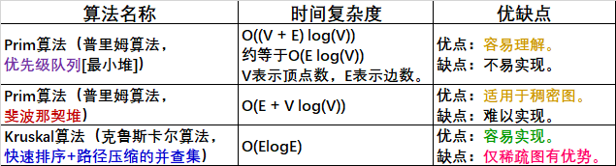
最小生成树简介
定义
生成树：如果连通图 G的一个子图是一棵包含G的所有顶点的树，则该子图称为G的生成树(Spanning Tree)。生成树是连通图G的包含G的所有顶点的极小连通子图。图的生成树不惟一。从不同的顶点出发进行遍历，可以得到不同的生成树。
最小生成树：一个带权（边有权值）无向连通图G的生成树中，边的权值之和最小的树，叫做G的最小生成树（Minimum Spanning Tree，简称：MST）。
算法对比
备注：只需要掌握Kruskal算法，其它算法忽略！！！！！

Slide 4
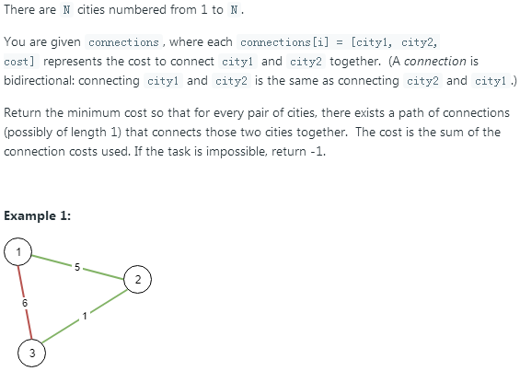
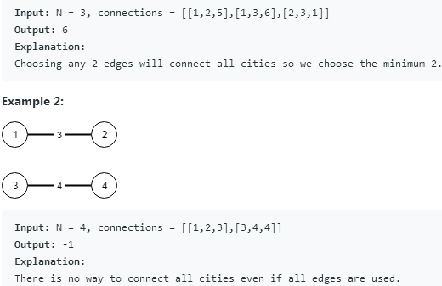
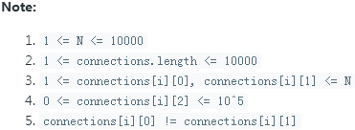
Kruskal算法流程（真题举例）
1135. Connecting Cities With Minimum Cost

Slide 5
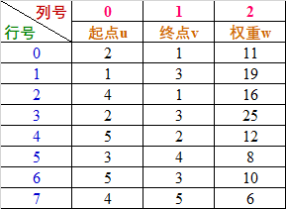

Kruskal算法流程（真题举例）
核心思想：按边长从小到大排序。对于排序后的每条边，判断是否和结果集中的边构成回路，是的话，跳过这条边；否则，就将该条边并入结果集，并累加结果集中的边长和。遍历过程中，如果所有顶点都为结果集中边的端点，则返回边长和。否则，继续遍历。完成遍历后，判断所有顶点是否都为结果集中边的端点，是的话，返回边长和；否则，返回-1。
假设输入N为5，connections数组为：
构建的无向图为：
解题步骤如下：
一、创建成员变量leftNode
leftNode表示没有双亲的顶点数目，初始值设置为N（等于5）。
二、创建成员变量finalResult
finalResult表示最小生成树的路径和，初始值设置为0。
三、创建节点的双亲数组parentArray
初始化元素值为-1，表示没有双亲。

Slide 6

Kruskal算法流程（真题举例）
四、创建节点的孩子层数数组levelArray
层数少的双亲指向层数多的，初始化元素值为0，表示没有孩子。
五、Find操作
对于当前节点currentNode（下标从0开始，下同），递归查找parentArray，直到找到parentArray[x]等于-1的记录，将x作为currentNode的双亲返回；查找过程中，将查找路径中遇到的所有节点的双亲节点都赋值为x（路径压缩位置1）。
分析如下：
假设当前节点为3，查找前的并查集结构（节点用方块表示，用来跟无向图进行区分；箭头指向双亲节点）为：
查找过程中，发现3的双亲为2，2的双亲为1（走了2步查到）。所以，将查找路径中的孩子节点3（1的第二层孩子）和2（1的第一层孩子）的双亲，均改为1（该条路径，孩子节点层数压缩为1）。从而，调整后的并查集结构（下次查找3的双亲的话，走了1步就查到。路径压缩的优势，在此体现！！！）为：

Slide 7
Kruskal算法流程（真题举例）
六、Union操作
1 对于节点firstNode（起点）和secondNode（终点），分别找各自的双亲，假设值为firstParent和secondParent
2 判断firstParent和secondParent是否相等
2.1 是的话，说明双亲相同（即：该条边跟结果集构成了回路，不能加入结果集），返回false
2.2 否的话，执行下一步
分析如下：
（1）当前边的两个端点的双亲为第三个顶点
假设当前边的起点为2、终点为3、两个端点的双亲均为1，则当前边加入结果集前，已有的并查集结构如下：
假设当前边加入结果集前，结果集（目标无向图，下同）为（1和2直接或间接连接，1和3直接或间接相连，为简化图示，均按直接相连表示[不影响结论]，下同）：
将当前边加入结果集的话，结果集变为：
从而，造成结果集出现回路，不可能构建出最小生成树。所以，当前边不能加入结果集，跳过。

Slide 8
Kruskal算法流程（真题举例）
当前边加入结果集后，结果集变为：
从而，造成结果集出现回路，不可能构建出最小生成树。所以，当前边不能加入结果集，跳过。
3 判断levelArray[firstParent]大于levelArray[secondParent]是否成立
3.1 是的话（说明当前边起点的双亲的孩子层数大于终点的双亲的孩子层数，应该将终点的双亲赋值为起点的双亲。起点的双亲的孩子层数保持不变），判断parentArray[secondParent]是否等于-1（-1表示没有双亲，下同）
3.1.1 是的话，leftNode减一（为当前边的终点找到了双亲，没有双亲的顶点数目减少了1个），执行步骤3.1.3
3.1.2 否的话，执行步骤3.1.3
3.1.3 将parentArray[secondParent]赋值为firstParent（路径压缩位置2）
（2）当前边其中一个端点是另一个端点的双亲
假设当前边的起点为1、终点为3，当前边加入结果集前，节点1的双亲为节点3，对应的并查集结构（3.2.4.1中将介绍为何会出现这种结构）为：
当前边加入结果集前，结果集（3.2.4.1中将介绍为何会出现这种结构）为：

Slide 9
Kruskal算法流程（真题举例）
分析如下：
假设当前边的起点为2、终点为6，起点的双亲为3，终点的双亲为5。
假设当前边加入结果集前，结果集（3.2.4.1中将介绍为何会出现这种结构）为：
假设节点3的并查集结构（3.2.4.1中将介绍为何会出现这种结构）如下：
假设节点5的并查集结构如下：
节点3的孩子层数为2，节点5的孩子层数为1，2 > 1。所以，节点5的双亲应该指向节点3。处理后的并查集结构为：
当前边加入结果集后，结果集变为：

Slide 10
Kruskal算法流程（真题举例）
3.2 否的话（如果前者小于后者，应该将当前边起点的双亲赋值为终点的双亲；如果是等于，人为规定也做相同的赋值。当然，也可以针对相等的情况单独处理，反过来赋值），判断parentArray[firstParent]是否等于-1
3.2.1 是的话，leftNode减一（为当前边的起点找到了双亲，没有双亲的顶点数目减少了1个），执行步骤3.2.3
3.2.2 否的话，执行步骤3.2.3
3.2.3 将parents[firstParent]赋值为secondParent（路径压缩位置2）
分析如下：
将3.1.3示例中的起点、终点互换，即为3.2中小于情况的示例。
3.2.4 判断两者孩子节点层数是否相同
3.2.4.1 是的话，则将levelArray[secondParent]加1（人为规定，也可以针对相等的情况单独处理，反过来赋值）
分析如下：
假设当前边的起点为2，终点为4，起点的双亲为1，终点的双亲为3。
假设当前边加入结果集前，结果集为：
节点1的并查集结构为：
节点3的并查集结构为：

Slide 11
Kruskal算法流程（真题举例）
对于这种情况，如果不作处理，并查集将无法继续构造。所以，人为规定，节点1（起点2的双亲）的双亲为节点3（终点4的双亲）。处理后的并查集结构为：
从而，节点3（终点4的双亲）的孩子层数加1，由1变为2。
当前边加入结果集后，对应的无向图变为：
3.3 将当前边的权值累加到finalResult中（当前边是最小生成树的组成部分）
3.4 判断leftNode是否等于1
3.4.1 是的话，返回true（只有一个节点没有双亲，说明该节点是其他节点的双亲，即，该节点与其他节点直接或者间接相连，最小生成树已经构建成功）
3.4.2 否的话，返回false
备注：
Union操作第3.1.3和3.2.3步的路径压缩作用有限，Find操作的路径压缩起关键作用!!!

Slide 12
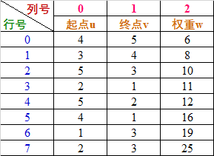


Kruskal算法流程（真题举例）
七、构建最小生成树
1 如果参数非法，返回0
2 connections按照边的权重，从小到大的顺序进行排序。排序后的结果为：
3 对于每条边，依次执行Union操作。遍历过程中，如果Union操作的返回值为true（构建成功），则返回finalResult
4 返回-1（表示不可能构成最小生成树）
按第六步Union操作和第五步Find操作的处理逻辑，对于每条边的处理过程，列举如下：
（1）边4-5
a. leftNode减为4
b. finalResult变为6
c. parentArray变为：
d. levelArray变为：

Slide 13

Kruskal算法流程（真题举例）
e. 并查集结构变为：
f. 结果集结构变为（用红色边表示，下同）：
（2）边3-4
a. leftNode减为3
b. finalResult变为14
c. parentArray变为：
d. levelArray不变：

Slide 14


Kruskal算法流程（真题举例）
e. 并查集结构变为：
f. 结果集结构变为：
（3）边5-3
起点5的双亲节点为自身，终点3的双亲节点为5。起点和终点的双亲节点相同，该条边的加入，将导致结果集出现回路。所以，跳过该条边。
（4）边2-1
a. leftNode减为2
b. finalResult变为25
c. parentArray变为：
d. levelArray变为：

Slide 15


Kruskal算法流程（真题举例）
e. 并查集结构变为：
f. 结果集结构变为：
（5）边5-2
a. leftNode减为1（此时，Union操作返回值为true）
b. finalResult变为37（此时，主函数返回37，结束）
c. parentArray变为（结束）：
d. levelArray变为（结束） ：

Slide 16
Kruskal算法流程（真题举例）
e. 并查集结构变为（结束） ：
f. 结果集结构变为（结束） ：

Slide 17
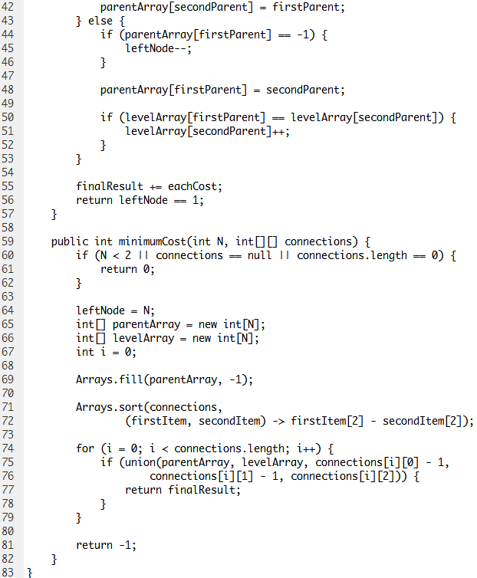
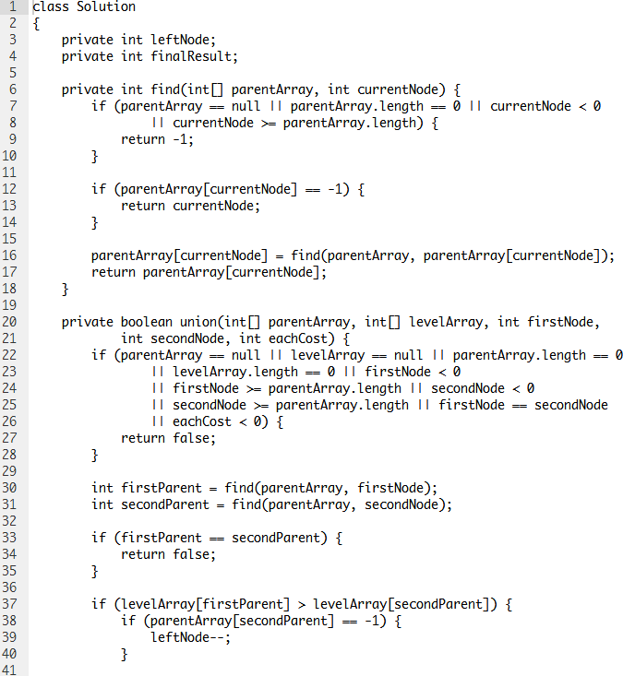
真题解析
1135. Connecting Cities With Minimum Cost
解法：Kruskal算法（时间复杂度O(ElogE)，空间复杂度O(n)）

Slide 18
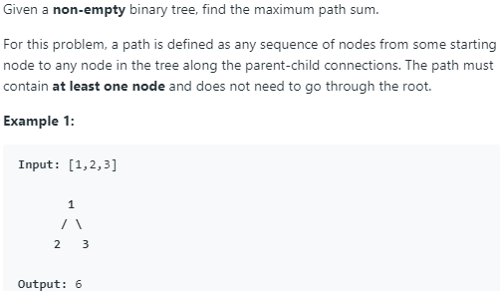
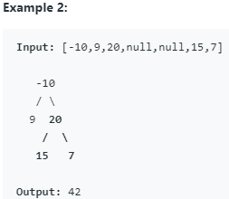
真题解析
124. Binary Tree Maximum Path Sum

Slide 19
真题解析
主函数：
1 如果参数非法，则返回 0
2 maxSum赋值为整数最小值
3 调用getBiggerPartSum(root)（更新全局最大路径的值）
4 返回maxSum
额外说明：
为什么不是返回当前节点的最大路径和currentSum？
假设返回currentSum，并且，currentSum对应的路径currentPath包含了非空的左右孩子。那么，当前节点的父节点，就不可能跟currentPath构成新的全局最大路径。因为这与全局最大路径为一条线的要求不符。
举例如下：
深度优先遍历（实际上是二叉树的后序遍历）时，各个节点的实时情况如下（变量含义同上）：
currentNode: -9, currentSum: -9, biggerPartSum: -9, maxSum: -9（-9是叶子节点，当前节点最大路径和等于它本身的值，相当于给maxSum赋初始有效值）
currentNode: 15, currentSum: 15, biggerPartSum: 15, maxSum: 15（15是叶子节点，当前节点最大路径和等于它本身的值，值比-9大，所以，更新了maxSum）
currentNode: 7, currentSum: 7, biggerPartSum: 7, maxSum: 15（7是叶子节点，当前节点最大路径和等于它本身的值，值比15小，不更新maxSum）
currentNode: 20, currentSum: 42, biggerPartSum: 35, maxSum: 42（20是节点15和7的父节点，当前节点的最大路径为15<->20<->7，值比15大，更新了maxSum。当前节点的单侧较大路径为：20<->15，其中：<->表示路径连线）
currentNode: 10, currentSum: 45, biggerPartSum: 45, maxSum: 45（10是节点-9和节点20的父节点，左孩子-9的单侧较大路径和为-9，所以，当前节点的最大路径，不包括左子树；右孩子20的单侧较大路径和为35，所以，当前节点的最大路径为10<->20<->15，值比42大，更新了maxSum。）
此时，遍历完毕，得到全局最大路径和45。
如果计算过程中，节点20返回的是自己的最大路径15<->20<->7。那么，节点10就不能跟节点20构成全局最大路径，因为路径10<->15<->20<->7有3条连线，与题目要求不符。
124. Binary Tree Maximum Path Sum
解法：深度优先遍历（时间复杂度O(n)，空间复杂度O(logn)）
成员变量：maxSum，用于记录全局最大路径和（全局最大路径为一条线，贯穿了相关的节点）。
递归函数：
int getBiggerPartSum(TreeNode currentNode)：计算当前节点的单侧较大路径和。
输入：当前节点currentNode。
输出：当前节点的单侧较大路径和biggerPartSum。
1 如果参数非法，则返回 0
2 调用getBiggerPartSum(currentNode.left)，计算当前节点的左孩子的单侧较大路径和leftSum。如果计算结果小于等于0，则leftSum置为0（表示当前节点的最大路径不包括其左子树）
3 调用getBiggerPartSum(currentNode.right)，计算当前节点的右孩子的单侧较大路径和rightSum。如果计算结果小于等于0，则rightSum置为0（表示当前节点的最大路径不包括其右子树）
4 当前节点的最大路径和currentSum，赋值为currentNode.val + leftSum + rightSum（当前节点的最大路径：由当前节点、左孩子的单侧较大路径[leftSum > 0的话]、右孩子的单侧较大路径[rightSum > 0的话]组成）
5 更新maxSum为Math.max(maxSum, currentSum)（当前节点的最大路径和，比全局最大路径和大时，更新）
6 当前节点的单侧较大路径和biggerPartSum，赋值为currentNode.val + Math.max(leftSum, rightSum)（当前节点的单侧较大路径：要么只由当前节点组成[leftSum <= 0 && rightSum <= 0]；要么由当前节点和左孩子的单侧较大路径组成[leftSum > rightSum && leftSum > 0]；要么由当前节点和右孩子的单侧较大路径组成[rightSum > leftSum && rightSum > 0]）
7 返回biggerPartSum

Slide 20
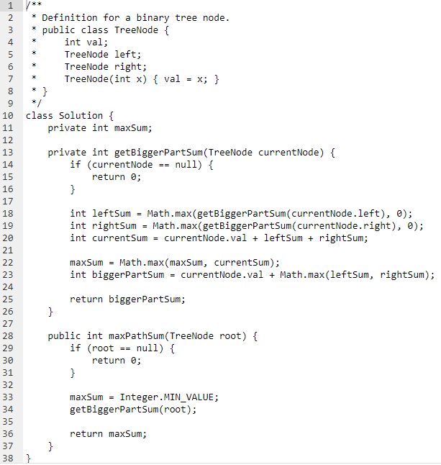
真题解析
124. Binary Tree Maximum Path Sum
解法：深度优先遍历（时间复杂度O(n)，空间复杂度O(logn)）

Slide 21
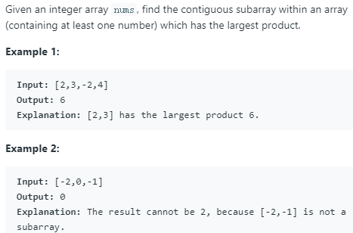
真题解析
152. Maximum Product Subarray

Slide 22
真题解析
举例如下：
nums数组为[-1, 2, 3, -4]，各个变量含义同上。
初始化后的状态：
[0]previousMax: -1, minValue: -1, maxValue: -1, finalResult: -1
执行for循环后的状态：
[1]previousMax: -1, minValue: -2, maxValue: 2, finalResult: 2（遍历到2时，2大于0，对全局最大乘积有贡献，所以，更新当前最大乘积、全局最大乘积为2本身。记录当前最小乘积为-1*2[-1与正整数相乘，结果可能更小]，即-2，记录该值的原因是，如果再次遇到负数，其可能就变成全局最大乘积的组成部分了）
[2]previousMax: -1, minValue: -6, maxValue: 6, finalResult: 6（遍历到3时，3大于0，对全局最大乘积有贡献，所以，更新当前最大乘积、全局最大乘积为2*3，即6。同时，更新当前最小乘积为-1*2*3，即-6，原因同上）
[3]previousMax: 6, minValue: -24, maxValue: 24, finalResult: 24（遍历到-4时，-4小于0，当前最小乘积-6小于0，所以，-4对全局最大乘积可能有贡献。先记录上次计算出的最大值6为previousMax，因为它可能是新的最小乘积（6与负整数相乘，结果可能更小）的组成部分。更新当前最大乘积、全局最大乘积为( -6)*(-4)，即24。更新当前最小乘积为2*3*(-4)，即-24，原因同上）
此时，遍历完毕，得到全局最大乘积为24。
152. Maximum Product Subarray
解法：动态规划（时间复杂度O(n)，空间复杂度O(1)）
核心思想：当前连续子数组的最大（小）乘积，遇到下一数如果是负数，则，就可能变成最小（大）乘积。所以，不但要记录当前最大乘积，而且要记录当前最小乘积。
1 如果参数非法，返回0
2 初始化全局最大乘积finalResult、当前最大乘积maxValue、当前最小乘积minValue、前一个最大乘积previousMax为nums[0]，游标i为0
3 游标i从1遍历至数组结尾，依次执行如下操作
3.1 判断nums[i]是否大于0
3.1.1 是的话，maxValue赋值为Math.max(nums[i], nums[i]*maxValue)，minValue赋值为Math.min(nums[i], nums[i]*minValue)（中间变量的状态转移方程）
3.1.2 否的话，previousMax（记录乘之前的最大值）赋值为maxValue，maxValue赋值为Math.max(nums[i], nums[i]*minValue)，minValue赋值为Math.min(nums[i], nums[i]*previousMax)（中间变量的状态转移方程）
3.2 finalResult赋值为Math.max(finalResult, maxValue) （状态转移方程）
4 返回finalResult（目标函数）

Slide 23
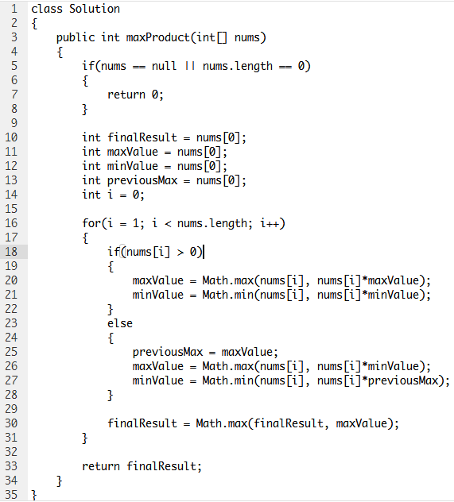
真题解析
152. Maximum Product Subarray
解法：动态规划（时间复杂度O(n)，空间复杂度O(1)）

Slide 24
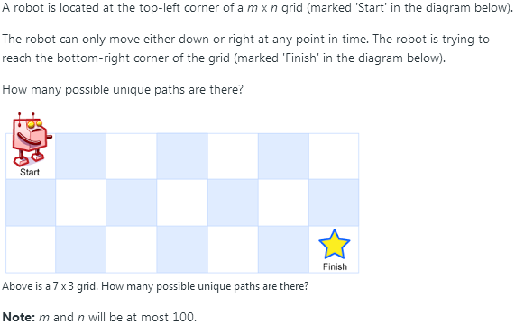
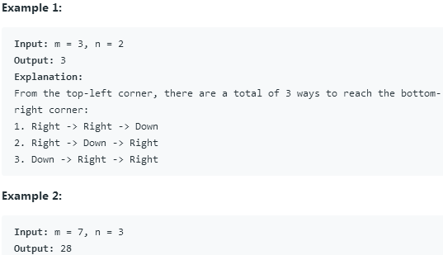
真题解析
62. Unique Paths

Slide 25
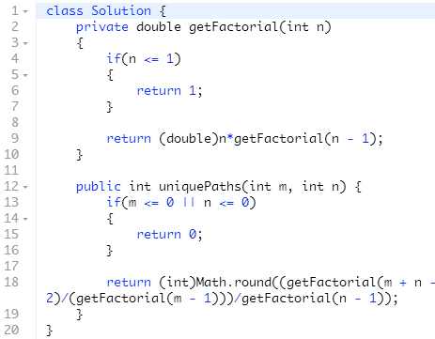
真题解析
62. Unique Paths
解法一：数学公式（组合）（时间复杂度O(n)，空间复杂度O(n)）
1 分析过程
网格总共m行n列，从第1行第1列（自然序号，不考虑下标）的元素（本身不占用步骤）出发，到达第m行第n列元素，总共需要走m + n – 2步。由于只能从左上走到右下，不能往左走，也不能往上走。所以，总共需要向下走m – 1步，向右走n – 1步。
从而，问题转换为，m + n – 2个数字中，选取 m – 1个数字进行组合，有多少种组合结果。
2 数学公式
C(m + n – 2, m - 1) = (((m + n - 2)!)/((m - 1)!))/((n - 1)!)
其中，n! = n*(n - 1)*(n - 2)*……*3*2*1

Slide 26
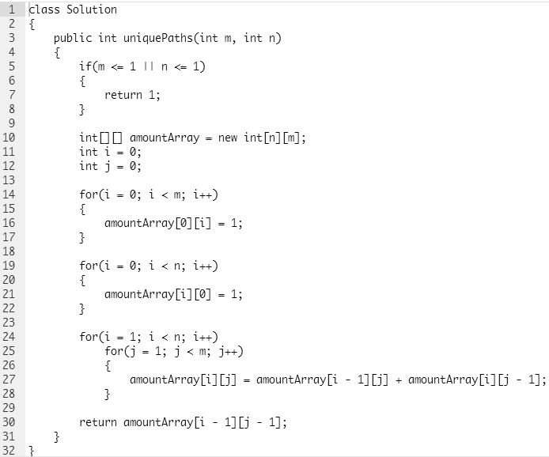
真题解析
62. Unique Paths
解法二：动态规划（时间复杂度O(m*n)，空间复杂度O(m*n)）
核心思想：走到某一个位置，只可能从左侧或者上方走过来。所以，走到该位置的路线数目，等于左侧和上方路线数目的和。
1 状态转移方程
amountArray[i][j]：表示走到第i行第j列的路线数目。
amountArray[i][j]
= 1 //i == 0 && j == 0
= 1 //i == 0 && j != 0
= 1 //i != 0 && j == 0
= amountArray[i - 1][j] + amountArray[i][j - 1] //i != 0 && j != 0
2 目标函数
amountArray[m - 1][n - 1]：走到右下角位置的路线数目。

Slide 27
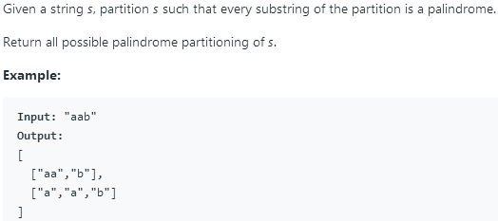
真题解析
131. Palindrome Partitioning

Slide 28
真题解析
2 如果startPosition等于inputString.length()，则将eachResult存入finalResult并返回（完成了一种可行解的遍历[下标刚好越界]，且eachResult的每个组成部分都是回文[不是的话，中途就会停止继续构造结果]，所以，eachResult是一个目标结果）
3 游标i从startIndex遍历至inputString结尾，依次执行如下操作
3.1 如果flagArray[startIndex][i]为false，表示区间[startIndex, i]不是回文，continue
3.2 将区间[startIndex, i]的字符串存入eachResult（一个可能结果的组成部分，Java使用substring函数拆分字符串）
3.3 调用回溯函数backtrackPartition(inputString, finalResult, eachResult, flagArray, i + 1)（继续往后扩展，判断之后的字符串是否为可能结果的组成部分）
3.4 将eachResult链表的最后一个结果删除（回溯：尝试下一种可能）
备注：递归函数执行次数2^n，substring函数（拆分可能结果的组成部分）时间复杂度O(n)，所以，整体时间复杂度O(n*(2^n))；每一次遍历都可能有一个结果，每个结果的长度和为n，所以，空间复杂度也为O(n*(2^n))。
主函数：
1 如果参数非法，返回空链表
2 创建最终结果finalResult（二维链表）、每一个可能的结果eachResult（一维链表）和回文区间标记数组flagArray（占用空间n*n，忽略不计）
3 调用findPalindrome(s, flagArray)，查找所有回文区间
4 调用backtrackPartition(s, finalResult, eachResult, flagArray, 0)，找出符合条件的所有解
5 返回finalResult
备注：综上所述，该算法的时间复杂度和空间复杂度与回溯函数的一致。
131. Palindrome Partitioning
解法：动态规划+回溯法（时间复杂度O(n*(2^n))，空间复杂度(n*(2^n))）
动态规划函数：
void findPalindrome(String inputString, boolean[][] flagArray)：查找回文区间
输入：原始字符串inputString，回文区间标记数组flagArray
1 状态转移方程
flagArray[i][j]是回文，包括如下两种情形：
（1）inputString.charAt(i) == inputString.charAt(j)并且j - i <= 2
例如：a、aa、aba
（2）inputString.charAt(i) == inputString.charAt(j)并且i + 1 < flagArray.length并且 j - 1 >= 0并且flagArray[i + 1][j - 1]是回文
例如：bb是回文，则abba是回文；bcb是回文，则abcba是回文
2 目标函数
flagArray[n - 1][n - 1]，即：完成给flagArray所有回文区间的赋值
备注：该函数只执行一次，时间复杂度O(n^2)，空间复杂度O(1)，可以忽略不计。
回溯函数：
void backtrackPartition(String inputString, List<List<String>> finalResult, List<String> eachResult, boolean[][] flagArray, int startIndex)：找出符合条件的所有解
输入：
1 如果参数非法，则返回

Slide 29

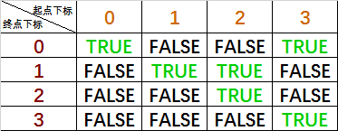
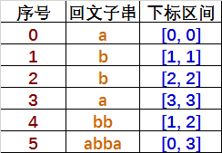
真题解析
131. Palindrome Partitioning
举例如下：
输入字符串：abba，对应的字符数组如下：
一、使用动态规划给flagArray赋值
flagArray：回文区间标记数组
构成回文的子串列表如下：
使用动态规划，获得的flagArray数组为：

Slide 30
真题解析
131. Palindrome Partitioning
二、使用回溯法获取结果集
解空间由N叉树构成，根节点为空（不存任何有效值），孩子节点为子串的下标区间（区间的起点值小于等于区间的终点值），比如：[0, 0]表示a，[1, 2]表示bb。
结果集：从根节点到叶子节点的路径，是完整的从起点到终点的区间，由一系列连续的回文子串的区间构成。
求解结果集的过程，本质上是N叉树的先序遍历，回溯体现在遇到不符合要求的区间就回退到父节点，尝试下一种可能。为简化图示，每条遍历路径，对于不符合要求的区间，只展示首节点。
分析过程如下：
1、遍历根节点的最左子树，获得一个有效路径：[0, 0]、[1, 1]、[2, 2]、[3, 3]，对应的结果为[a, b, b, a]。
2、回溯到节点[1, 1]，遍历该节点的右子树，由于区间[2, 3]不是回文，所以，继续回溯。
3、回溯到节点[0, 0]，遍历该节点的中间子树，获得一个有效路径：[0, 0]、[1, 2]、[3, 3]，对应的结果为[a, bb, a]。
4、回溯到节点[0, 0]，遍历该节点的右子树，由于区间[1, 3]不是回文，所以，继续回溯。
5、回溯到根节点，遍历该节点的左起第二棵子树，由于区间[0, 1]不是回文，所以，继续回溯。
6、回溯到根节点，遍历该节点的左起第三棵子树，由于区间[0, 2]不是回文，所以，继续回溯。
7、回溯到根节点，遍历该节点的右子树，获得一个有效路径：[0, 3]，对应的结果为[abba]。
至此，完成遍历，输出结果集：[a, b, b, a]、[a, bb, a]和[abba]。

Slide 31
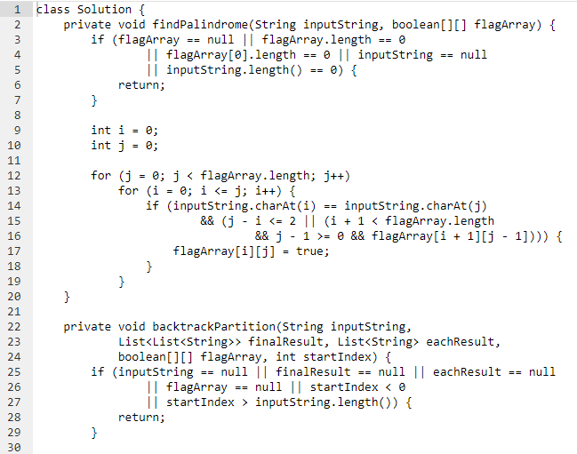
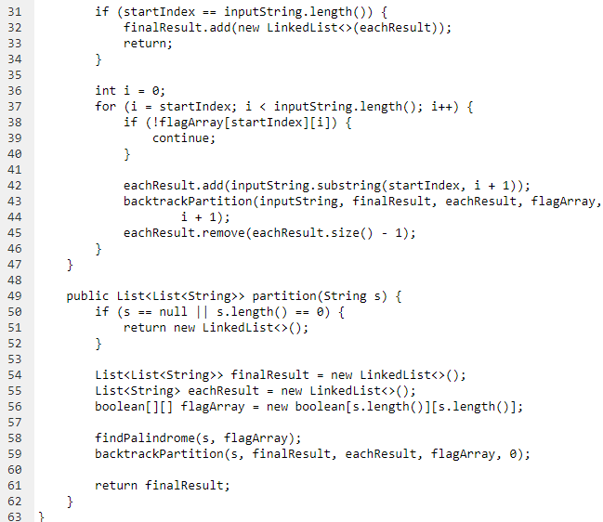
真题解析
131. Palindrome Partitioning
解法：动态规划+回溯法（时间复杂度O(n*(2^n))，空间复杂度(n*(2^n))）

Slide 32
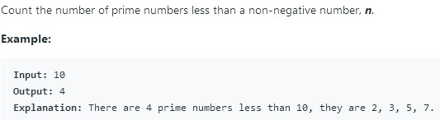
真题解析
204. Count Primes

Slide 33
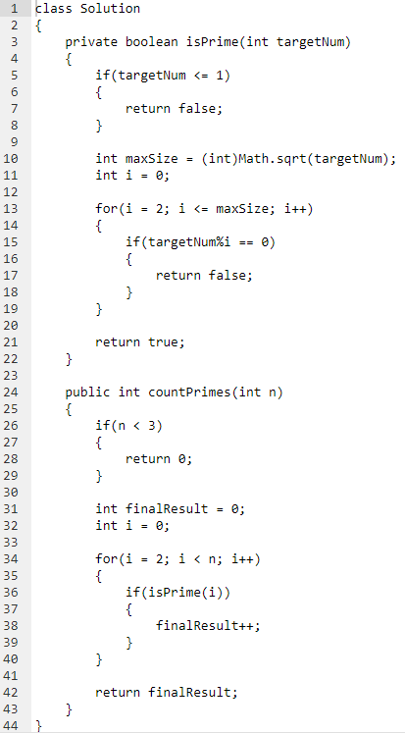
真题解析
204. Count Primes
解法一：常规解法（时间复杂度O(n^1.5)，空间复杂度O(n)）
质数的定义：只能被1和它自身整除的大于1的整数（最小的质数是2）。
合数的定义：除了能被1和它自身整除外，还能被其他正整数整除的大于1的整数（最小的合数是4）。
1：既不是质数，也不是合数。
子函数：
boolean isPrime(int targetNum)：判断是否为质数，输入：数字targetNum，输出：质数标志
如果一个数targetNum是合数，则有targetNum = a*b，其中，a <= b（规定a是较小的因子），从而，a*a <= targetNum，则有a <= targetNum ^0.5。
因此，a的取值范围为[2, targetNum ^0.5]。
1 如果targetNum小于2，则不是质数
2 在a的取值区间内（targetNum < 4时，不存在该区间；2、3是质数，不在该步骤判断），如果，targetNum %a余数为0，则targetNum不是质数（因为targetNum = a*b，所以，只要能被a整除，就肯定能被b整除；可见，只需要根据a，就能判定targetNum是不是质数）
3 其他情况（包括2、3以及大于3的质数） ，是质数
主函数：
1 如果n小于3（目标质数小于n），则返回0
2 初始化finalResult为0，游标i为0
3 游标i从2遍历至n - 1（简单优化：先将2记为质数，然后，i从3开始遍历，自增步长为2，跳过所有偶数），依次执行如下操作
3.1判断isPrime(i)是不是质数
3.1.1 是的话，finalResult++
4 返回finalResult

Slide 34
真题解析
204. Count Primes
核心思想：
对于整数[1, n - 1]：
排除1
排除能被2整除的数（2自身除外，4[2*2]、6[2*3]、8[2*4]……）
排除能被3整除的数（3自身除外，9[3*3]、12[3*4]、15[3*5]……，因为3*2已经在之前被排除，所以，排除时，只考虑另一个因子大于等于3的情况，防止重复排除）
……
排除能被a（a没被排除，a实际上是质数，a < n^0.5[取值范围的解释同解法一]）整除的数（a自身除外，a*a、a*(a + 1)、a*(a + 2)……，第二个因子大于等于a，原因见以上分析过程）
剩下的数：2、3、....、a，即为符合条件的质数。
1 如果n小于3（目标质数小于n），返回0
2 创建质数标识数组primeArray，大小为n，初始化游标i、j为0
3 将primeArray数组的第2到n - 1个元素的值设置为true（值改为false表示非质数，排除所有的非质数）
4 游标i从2遍历至n^0.5 - 1（如果是合数，较小因子的取值范围不超过该值；目标质数小于n，所以，i小于n^0.5），依次执行如下操作
4.1 如果primeArray[i]等于false，表示是合数，已经被排除过，无需继续排除，continue
4.2 游标j初始值为i*i，按步长i递增，在j小于n的情况下，依次执行如下操作（思路见核心思想）
4.2.1 将primeArray[j]赋值为false
5 初始化返回值finalResult为0
6 i从2遍历至n - 1，依次执行如下操作
6.1 如果primeArray[i]等于true，finalResult++
7 返回finalResult
解法二：埃氏筛法（埃拉托色尼筛选法：the Sieve of Eratosthenes）（时间复杂度O(nlog(logn))，空间复杂度O(n)）
算法简介：
https://en.wikipedia.org/wiki/Sieve_of_Eratosthenes
时间复杂度的证明：
https://research.cs.wisc.edu/techreports/1990/TR909.pdf
动态演示如下图所示：

Slide 35
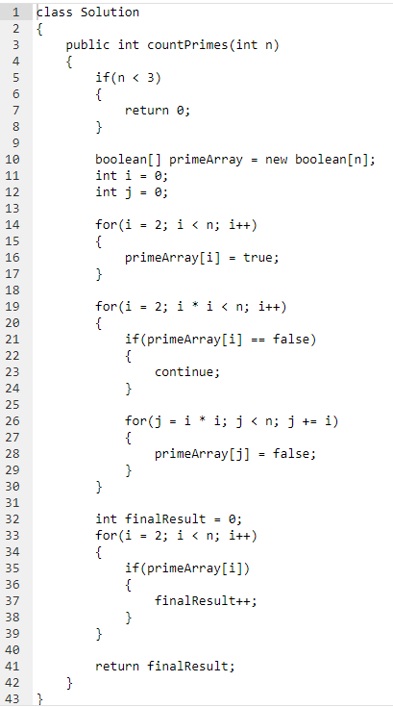
真题解析
204. Count Primes
解法二：埃氏筛法（埃拉托色尼筛选法：the Sieve of Eratosthenes）（时间复杂度O(nlog(logn))，空间复杂度O(n)）

Slide 36
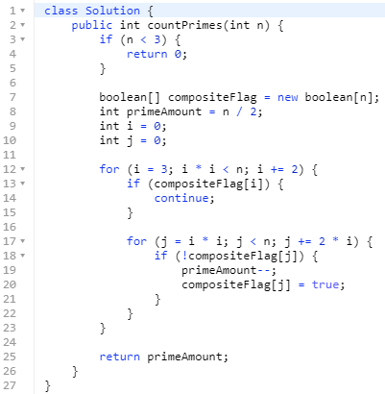
真题解析
204. Count Primes
解法三：改进的埃氏筛法（时间复杂度O(nlog(logn))，空间复杂度O(n)）
核心思想：跟解法二的主要区别是，首先排除所有偶数，处理剩下的数。从而，将遍历规模减半。
1 如果n小于3（目标质数小于n），返回0
2 创建合数标识数组compositeFlag（大小为n，其中，偶数下标的元素并没有使用，这些元素默认值为false，对结果无影响）
3 初始化质数的数量primeAmount为n / 2（对于大于2的整数，所有偶数都是合数，所以，排除掉一半；对于小于等于2的正整数，1不是质数，2是质数，所以，也排除一半。小于3的质数有1个，与primeAmount初始值相等，所以以下循环，只考虑大于等于3的值）
4 游标i从3遍历至n^0.5 - 1 ，步长为2（目的是跳过所有偶数），依次执行如下操作
4.1 如果compositeFlag[i]为true，表示是合数且已经处理过，continue
4.2 游标j初始值为i*i，按步长2*i递增（比如i等于3，则遍历3*3、3*5（即3*3+2*3）、3*7（即3*3+2*3+2*3）……，跳过3*4、3*6……，从而，达到不再处理偶数的目的），在j小于n的情况下，依次执行如下操作
4.2.1 如果compositeFlag为false，表示发现一个新的合数（未被处理过），依次执行如下操作
4.2.1.1 primeAmount减一（将奇数里新发现的合数，从质数数量中排除）
4.2.1.2 compositeFlag赋值为true（防止重复处理）
5 返回primeAmount

Slide 37
Q&A

